Slide 1

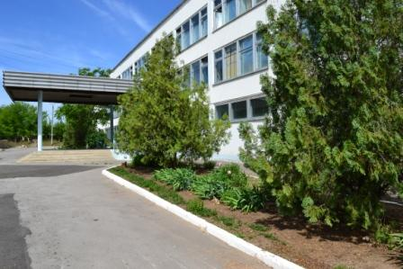

Информационно-образовательная среда школы в условиях реализации ФГОС
общего образования

Slide 2
Единая методическая тема школы:
Создание благоприятной образовательной среды, способствующей раскрытию индивидуальных особенностей обучающихся, обеспечивающей возможности их самоопределения и самореализации и укрепления здоровья

Slide 3

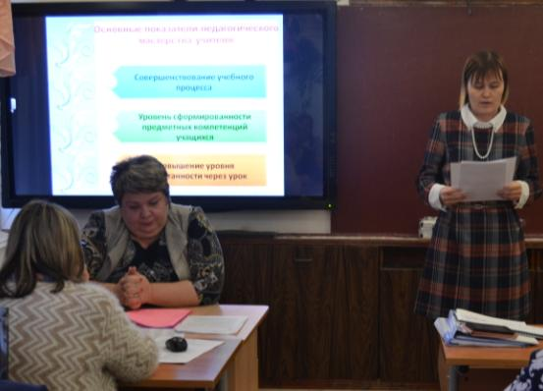
Информационно-методическая поддержка образовательной деятельности
Методическое сопровождение повышения квалификации и аттестации педагога
Методическая работа с молодыми педагогами
Создание банка информационной и методической продукции в печатном и электронном виде по различным направлениям.
Инновационная и экспериментальная работу
Координация деятельности методических объединений
Методическое сопровождение урочной и внеурочной деятельности в рамках ФГОС

Slide 4







Slide 5

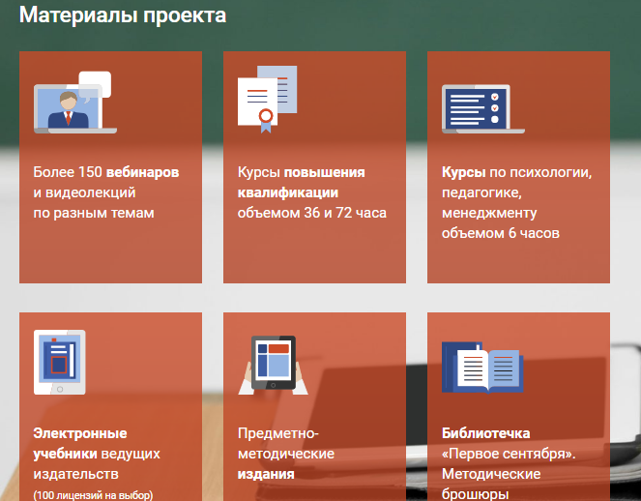

Slide 6
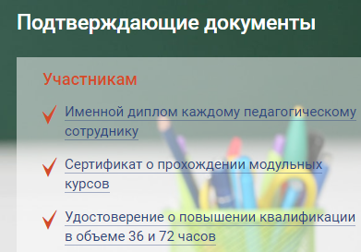
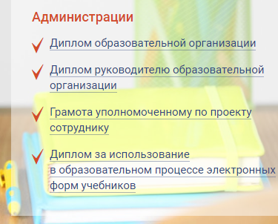

Slide 7

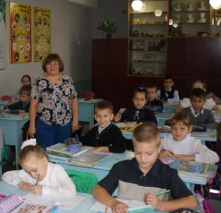
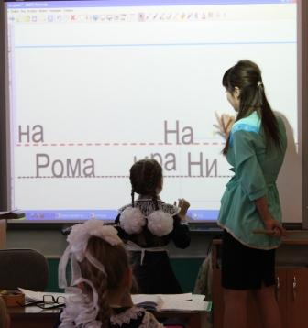
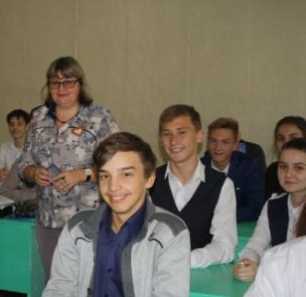
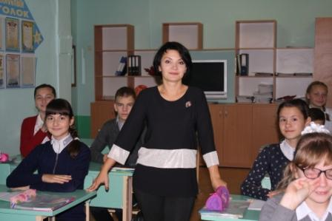
Фестиваль открытых уроков.
«Проектирование уроков и занятий с учетом требований ФГОС».

Slide 8
Профессиональная деятельность учителя в условиях работы в современной информационной образовательной среде.

Slide 9
Должностные обязанности учителя. Осуществляет обучение и воспитание обучающихся ……………. используя разнообразные формы, приемы, методы и средства обучения, в том числе по индивидуальным учебным планам, ускоренным курсам в рамках федеральных государственных образовательных стандартов, современные образовательные технологии, включая информационные, а также цифровые образовательные ресурсы. Обоснованно выбирает программы и учебно-методическое обеспечение, включая цифровые образовательные ресурсы. Проводит учебные занятия, опираясь на достижения в области педагогической и психологической наук, возрастной психологии и школьной гигиены, а также современных информационных технологий и методик обучения. ……………………Оценивает эффективность и результаты обучения обучающихся по предмету (курсу, программе), учитывая освоение знаний, овладение умениями, развитие опыта творческой деятельности, познавательного интереса обучающихся, используя компьютерные технологии, в т.ч. текстовые редакторы и электронные таблицы в своей деятельности. ………………….Осуществляет контрольно-оценочную деятельность в образовательном процессе с использованием современных способов оценивания в условиях информационно-коммуникационных технологий (ведение электронных форм документации, в том числе электронного журнала и дневников обучающихся).

Slide 10
Профессиональная деятельность учителя в условиях работы в современной информационной образовательной среде.
Учитель должен уметь:
управлять учебным процессом;
создавать и редактировать интерактивные учебные материалы;
Визуализировать данные;
размещать, систематизировать и хранить (накапливать) материалы учебного процесса;
проводить мониторинг и фиксировать ход учебного процесса и результаты освоения основной образовательной программы общего образования;
использовать различные виды и формы контроля знаний, умений и навыков, осуществлять адаптивную (дифференцированную) подготовку к государственной (итоговой) аттестации;
осуществлять взаимодействие между участниками учебного процесса, в том числе дистанционное (посредством локальных и глобальных сетей).

Slide 11
ЭЛЕКТРОННЫЕ ОБРАЗОВАТЕЛЬНЫЕ РЕСУРСЫ
РЕАЛИЗАЦИЯ ЗАДАЧ С ЭОР
это основной компонент информационной образовательной среды, который ориентирован на реализацию образовательного процесса с помощью информационно-коммуникационных технологий и на применение новых методов и форм обучения.
организация самостоятельной когнитивной деятельности учащихся;
организация индивидуальной образовательной поддержки учебной деятельности каждого учащегося преподавателями;
организация групповой учебной деятельности с применением средств информационно-коммуникационных
технологий.

Slide 12
ЦИФРОВЫЕ ОБРАЗОВАТЕЛЬНЫЕ РЕСУРСЫ
это представленные в цифровой форме фотографии, видеофрагменты, статические и динамические модели, объекты виртуальной реальности и интерактивного моделирования, картографические материалы, звукозаписи, символьные объекты и деловая графика, текстовые документы и иные учебные материалы, необходимые для организации учебного процесса.

Slide 13

http://www.rusere.ru – «Русскоязычные электронные ресурсы в образовании». Создан для методической поддержки педагогов по вопросам цифрового образования и предоставляет различные ресурсы в электронной форме:
электронные курсы повышения квалификации;
электронные библиотеки, учебники и публикации педагогов;
открытый сетевой электронный журнал по вопросам цифрового образования;
форум, открытый для обмена опытом учителей;
открытый справочник ЭОР для школ;
лекторий «Информационная среда школы»;
образовательные коммуникации участников среды электронного обучения;
аттестационные материалы в форме тестов;
среду для совместных проектных работ слушателей курсов;
веб-представительства партнеров проекта.

Slide 14
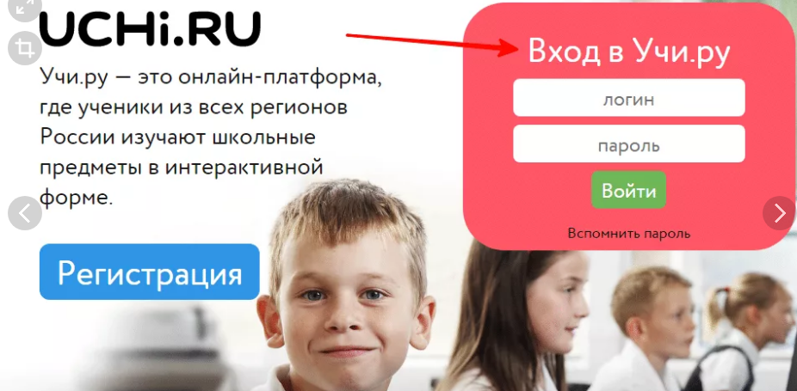


Slide 15
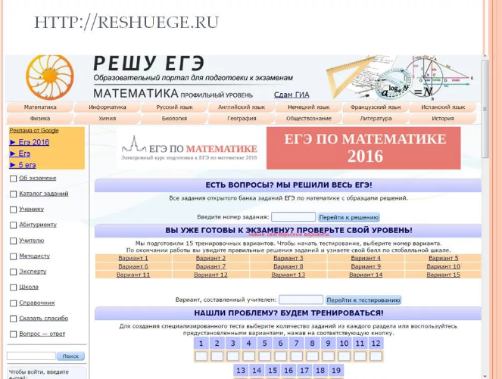
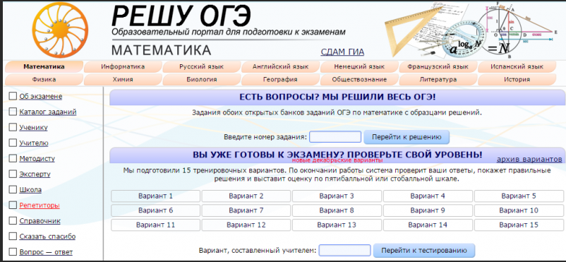

Slide 16
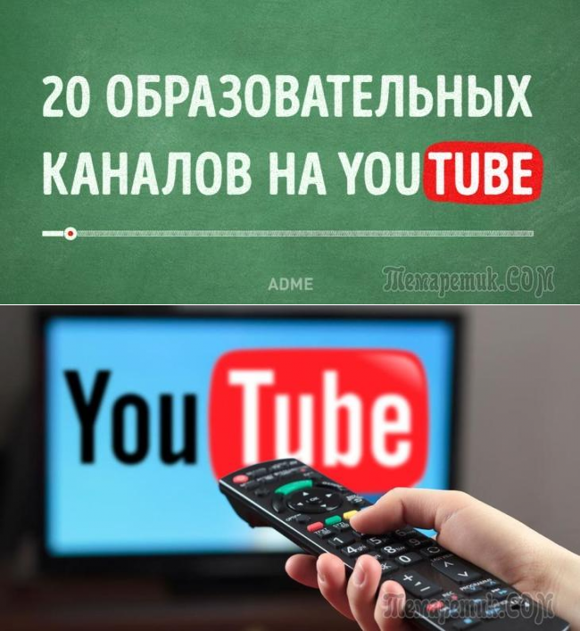
ОБРАЗОВАТЕЛЬНЫЕ
YouTube-КАНАЛЫ
Лекции на канале «Карусель»
Учебное видео
Простая наука
Наука детям
Наука 2.0
Наука и Техника
Научпок
Всё как у зверей
Sci-One TV
Sibscience
AsapSCIENCE
GalileoRU
QWERTY
Thoisoi
KhanAcademyRussian
https://mega-talant.com

Slide 17
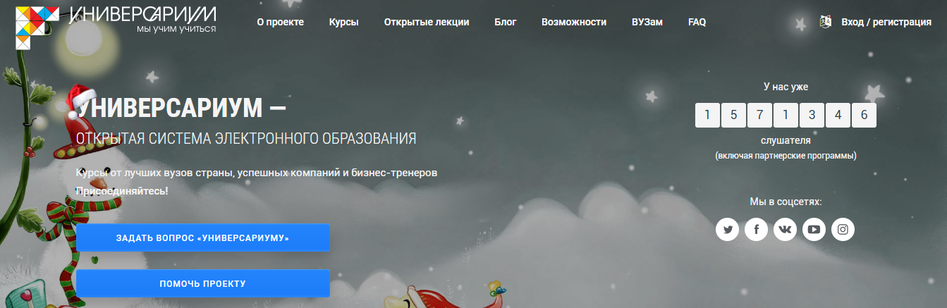
https://universarium.org – открытая система электронного образования. Курсы от лучших ВУЗов станы, успешных компаний, бизнес-тренеров.
Ресурс предоставляет:
качественные онлайн-курсы и открытые лекции по математике, биологии, химии, физике, русскому языку, литературе, философии, истории, психологии, искусству, образованию, менеджменту, компьютерным технологиям и т.п.;
блоги о современном образовании, науке, тенденциях, саморазвитии, бизнесе, проектах, конкурсах и мероприятиях и т.п.

Slide 18
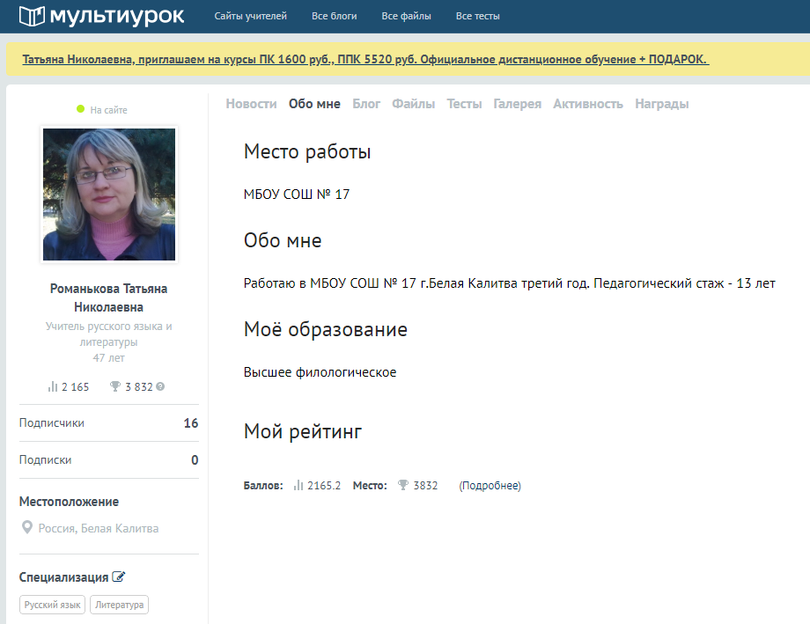
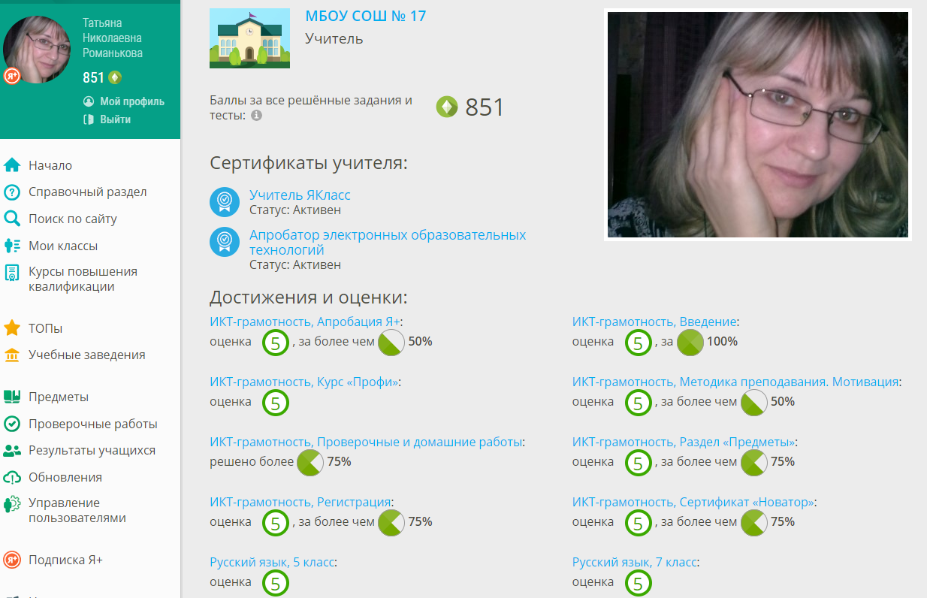
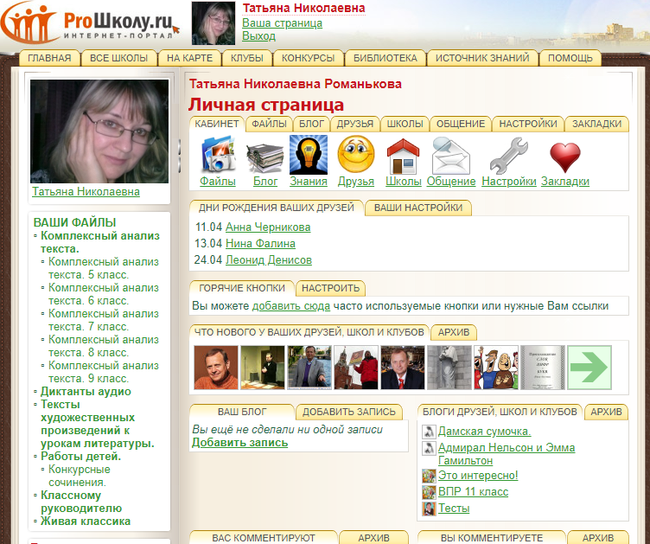
Сайты педагогов

Slide 19
